Slide 1
LỚP
HÌNH HỌC
11
Chương 2: ĐƯỜNG THẲNG VÀ MẶT PHẲNG TRONG KHÔNG GIAN.
QUAN HỆ SONG SONG
Bài 3. ĐƯỜNG THẲNG VÀ MẶT PHẲNG SONG SONG
I
VỊ TRÍ TƯƠNG ĐỐI CỦA ĐƯỜNG THẲNG VÀ MẶT PHẲNG
II
TÍNH CHẤT
1
Định lí 1
2
Định lí 2
Hệ quả
3
Định lí 3

Slide 2
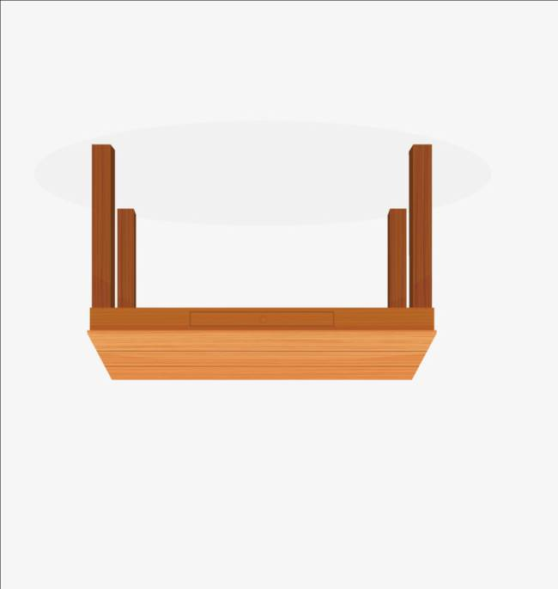

I
VỊ TRÍ TƯƠNG ĐỐI CỦA ĐƯỜNG THẲNG VÀ MẶT PHẲNG
d
Tìm hiểu số điểm chung của đường thẳng $d$ và mặt phẳng bàn
Notes:
Note: hiệu ứng xuất hiện…

Slide 3
I
VỊ TRÍ TƯƠNG ĐỐI CỦA ĐƯỜNG THẲNG VÀ MẶT PHẲNG
d
d
d
Không điểm chung
Một điểm chung
Vô số điểm chung
Notes:
Note: hiệu ứng xuất hiện…

Slide 4















I
VỊ TRÍ TƯƠNG ĐỐI CỦA ĐƯỜNG THẲNG VÀ MẶT PHẲNG
 | Hình biểu diễn | Số điểm chung | Kí hiệu | Vị trí tương đối
$$d$$
$$d$$
$$d∥(α)$$
hay $\left(α\right)∥d$
Không
$d$ song song$\left(α\right)$
$α$)
$$d$$
$$d$$
$d$ cắt $\left(α\right)$
.
Một
$$d∩(α)=\{M\}$$
hay $d∩(α)=M$
M
$$α)$$
Vô số
$$d⊂(α)$$
hay $(α)⊃d$
$d$ nằm trong $\left(α\right)$
$$d$$
$$d$$
$$α)$$
Notes:
Note: hiệu ứng xuất hiện…

Slide 5
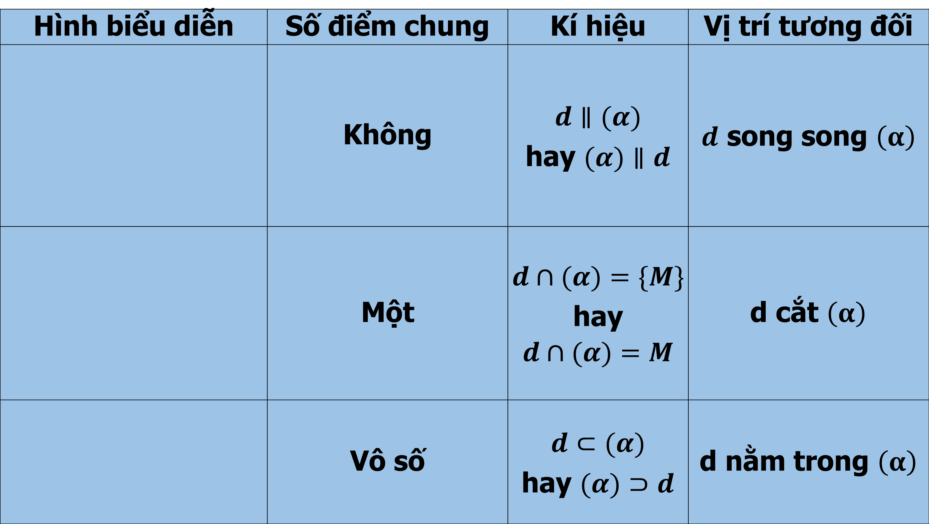


I
VỊ TRÍ TƯƠNG ĐỐI CỦA ĐƯỜNG THẲNG VÀ MẶT PHẲNG
Hình biểu diễn | Số điểm chung | Kí hiệu | Vị trí tương đối
 | Không | $$d∥(α)$$ hay $(α)∥d$ | $d$ song song $\left(α\right)$
 | Một | $$d∩(α)=\{M\}$$ hay $d∩(α)=M$ | d cắt $\left(α\right)$
 | Vô số | $$d⊂(α)$$ hay $(α)⊃d$ | d nằm trong $\left(α\right)$
$$d$$
$α$)
$$d$$
.
M
$$α)$$
$$d$$
$$α)$$
Notes:
Note: hiệu ứng xuất hiện…

Slide 6
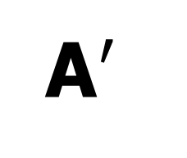
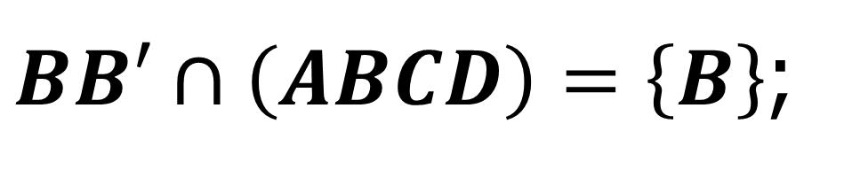
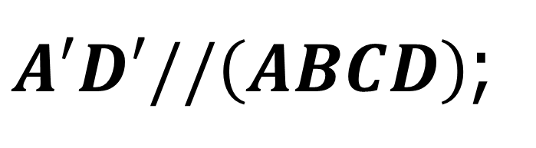
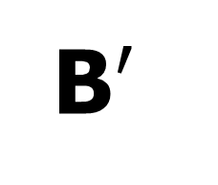
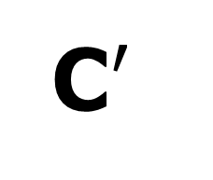
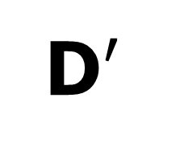
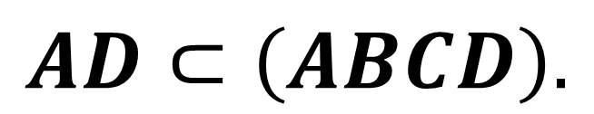
I
VỊ TRÍ TƯƠNG ĐỐI CỦA ĐƯỜNG THẲNG VÀ MẶT PHẲNG
Ví dụ 1
Cho hình hộp chữ nhật $ABCD.A′B′C′D′.$ Hãy cho biết vị trí tương đối của từng đường thẳng $A′D′; BB′;AD$với mp $\left(ABCD\right)$?
.
.
B$′$
C$′$
.
.
A$′$
.
D$′$
.
.
B
.
C
A
D
Bài giải
$A′D′//\left(ABCD\right)$;
$BB′∩\left(ABCD\right)=\left\{B\right\}$;
$$AD⊂\left(ABCD\right).$$
Notes:
Note: hiệu ứng xuất hiện…

Slide 7
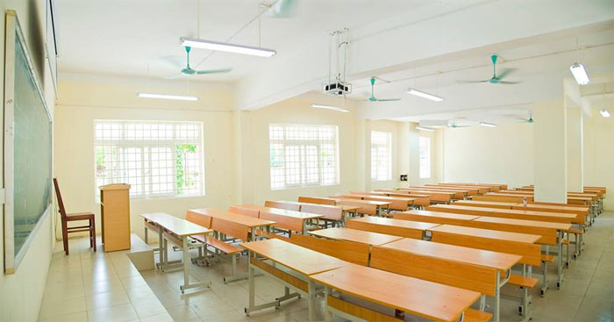
I
VỊ TRÍ TƯƠNG ĐỐI CỦA ĐƯỜNG THẲNG VÀ MẶT PHẲNG
Ví dụ 2
Trong phòng học, hãy quan sát và chỉ ra những hình ảnh của đường thẳng song song với mặt phẳng.
Notes:
Note: hiệu ứng xuất hiện…

Slide 8
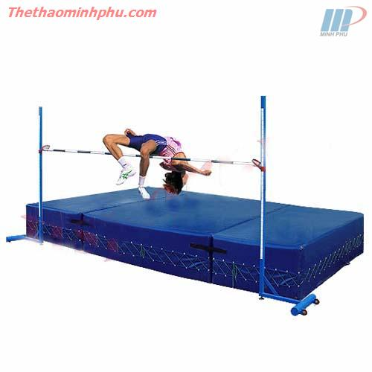

I
VỊ TRÍ TƯƠNG ĐỐI CỦA ĐƯỜNG THẲNG VÀ MẶT PHẲNG
Ví dụ 3
Hãy tìm những hình ảnh trong cuộc sống về đường thẳng song song với mặt phẳng.
Notes:
Note: hiệu ứng xuất hiện…

Slide 9
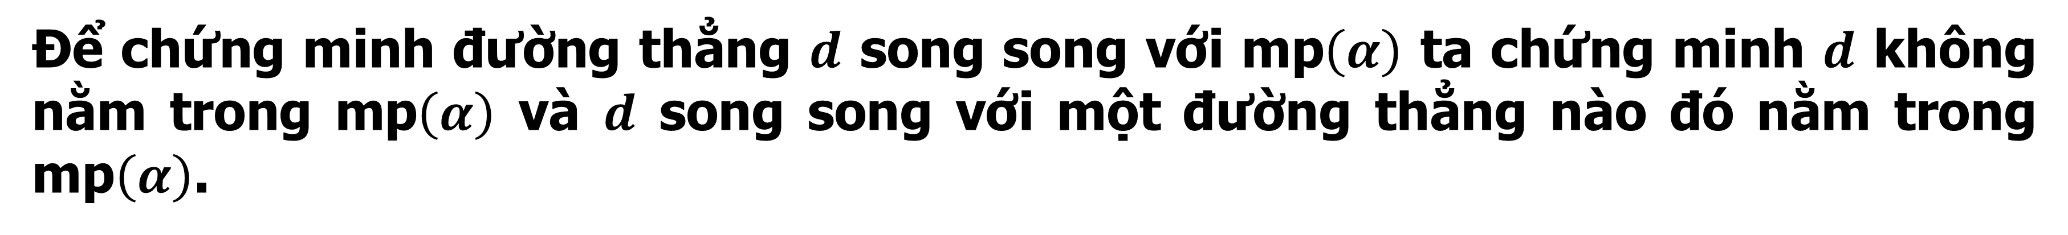




II
TÍNH CHẤT
1
ĐỊNH LÍ 1
Định lí 1
Nếu đường thẳng $d$ không nằm trong mặt phẳng$\left(α\right)$ và $d$ song song với đường thẳng $d′$ nằm trong $\left(α\right)$ thì $d$ song song với $\left(α\right)$.
$$d$$
$$\left\{\begin{aligned}d⊄\left(α\right) \\ d∥d′ \\ d′⊂\left(α\right)\end{aligned}\right.⇒d∥\left(α\right).$$
$$d′$$
$$α)$$
Phương pháp chứng minh đường thẳng song song với mặt phẳng
Để chứng minh đường thẳng $d$ song song với mp$\left(α\right)$ ta chứng minh $d$ không nằm trong mp$\left(α\right)$ và $d$ song song với một đường thẳng nào đó nằm trong mp$\left(α\right)$.
Notes:
Note: hiệu ứng xuất hiện…

Slide 10
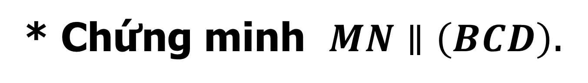
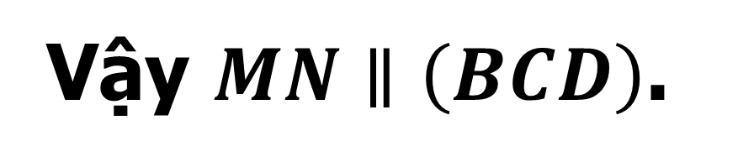
II
TÍNH CHẤT
1
ĐỊNH LÍ 1
Ví dụ 4
Cho tứ diện $ABCD$. Gọi $M,N,P$ lần lượt là trung điểm của $AB$, $AC,AD$. Chứng minh các đường thẳng $MN,NP,PM$ lần lượt song song với mặt phẳng $\left(BCD\right)$.
Bài giải
.
A
* Chứng minh $MN∥\left(BCD\right)$.
.
.
Vì $MN$ là đường trung bình của $ΔABC$.
M
P
.
Nên $MN∥BC$.
.
N
.
B
D
Mà $MN⊄\left(BCD\right)$ và $BC⊂\left(BCD\right)$.
.
Vậy $MN∥\left(BCD\right)$.
C
Notes:
Note: hiệu ứng xuất hiện…

Slide 11
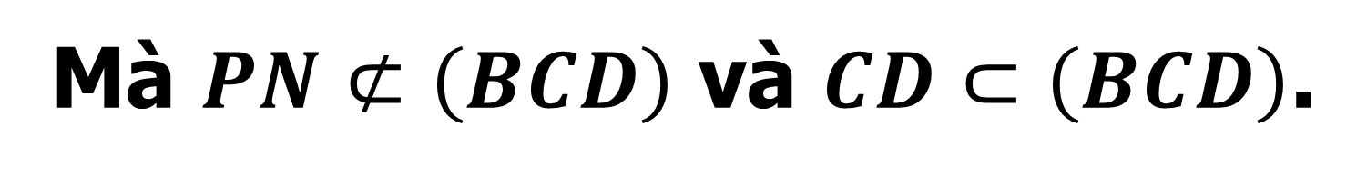
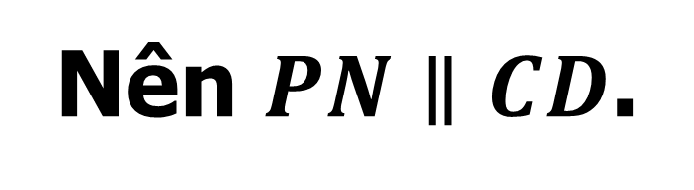
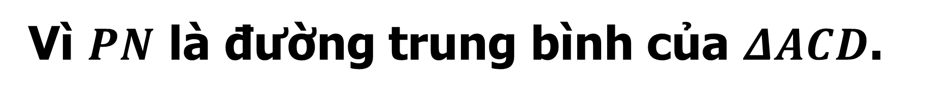
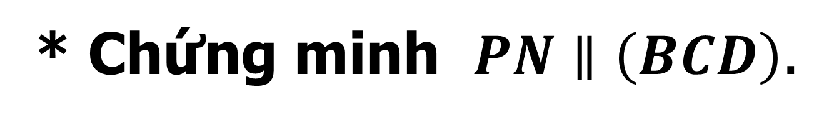
II
TÍNH CHẤT
1
ĐỊNH LÍ 1
Ví dụ 4
Cho tứ diện $ABCD$. Gọi $M,N,P$ lần lượt là trung điểm của $AB$, $AC,AD$. Chứng minh các đường thẳng $MN,NP,PM$ lần lượt song song với mặt phẳng $\left(BCD\right)$.
Bài giải
.
A
* Chứng minh $PN∥\left(BCD\right)$.
.
.
Vì $PN$ là đường trung bình của $ΔACD$.
M
.
P
Nên $PN∥CD$.
.
.
B
N
D
Mà $PN⊄\left(BCD\right)$ và $CD⊂\left(BCD\right)$.
.
Suy ra $PN∥\left(BCD\right)$.
C
Notes:
Note: hiệu ứng xuất hiện…

Slide 12
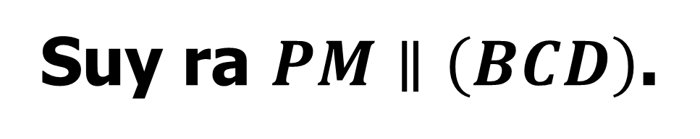
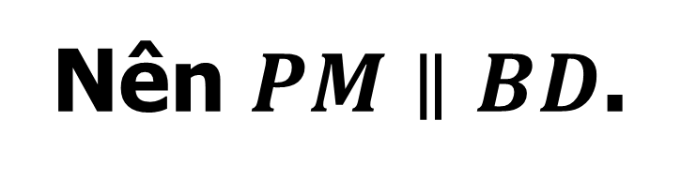
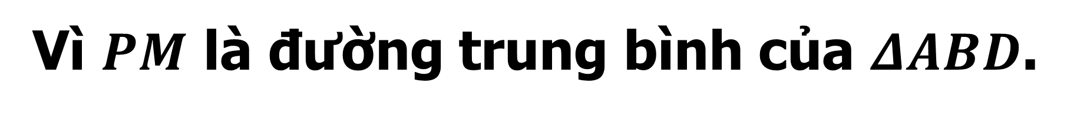
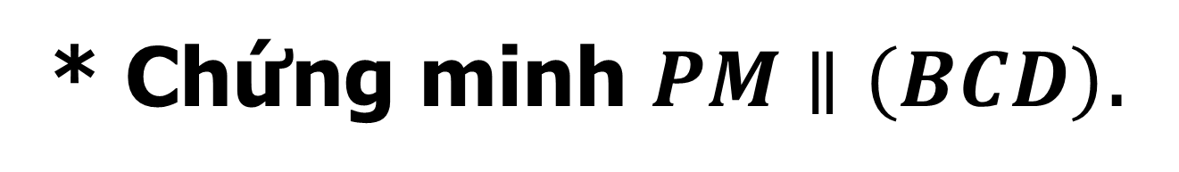
II
TÍNH CHẤT
1
ĐỊNH LÍ 1
Ví dụ 4
Cho tứ diện $ABCD$. Gọi $M,N,P$ lần lượt là trung điểm của $AB$, $AC,AD$. Chứng minh các đường thẳng $MN,NP,PM$ lần lượt song song với mặt phẳng $\left(BCD\right)$.
Bài giải
.
A
* Chứng minh $PM∥\left(BCD\right)$.
.
.
Vì $PM$ là đường trung bình của $ΔABD$.
M
.
P
Nên $PM∥BD$.
.
N
.
Mà $PM⊄\left(BCD\right)$ và $BD⊂\left(BCD\right)$.
B
D
Suy ra $PM∥\left(BCD\right)$.
.
C
Notes:
Note: hiệu ứng xuất hiện…

Slide 13



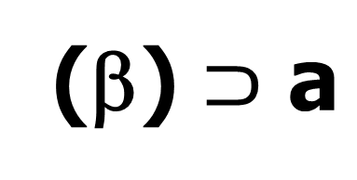

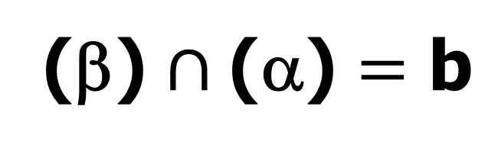
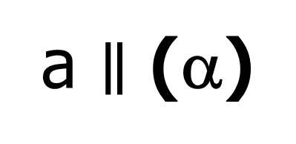

II
TÍNH CHẤT
2
ĐỊNH LÍ 2
Định lí 2
Cho đường thẳng $a$ song song với mặt phẳng $\left(α\right)$. Nếu mặt phẳng $\left(β\right)$ chứa $a$ và cắt $\left(α\right)$ theo giao tuyến $b$ thì $b$ song song với $a$.
$$\text{}$$
a $∥$ (α)
$$a$$
(β) $⊃\text{a}$
$$⇒\text{b}∥\text{a}$$
$$b$$
(β) $∩\text{(α)}=\text{b}$
$$\text{}$$
Phương pháp tìm giao tuyến của hai mặt phẳng khi có yếu tố song song
Bước 1:
Tìm 1 điểm chung của hai mặt phẳng.
Bước 2:
Tìm một đường thẳng nằm trong mp này mà song song với mp kia.
Bước 3:
KL giao tuyến là đt đi qua điểm chung và song song với đt đó.
Notes:
Note: hiệu ứng xuất hiện…

Slide 14
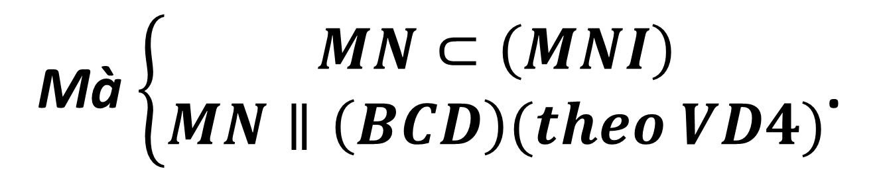
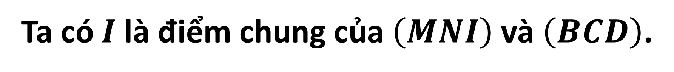
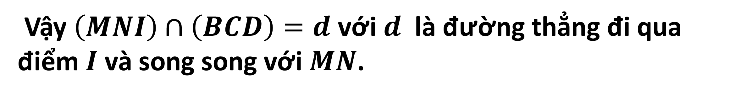
II
TÍNH CHẤT
2
ĐỊNH LÍ 2
Ví dụ 5
Cho tứ diện $ABCD$. Gọi $M,N$ lần lượt là trung điểm của $AB,AC$. Trên cạnh $BD$ lấy điểm $I$. Tìm giao tuyến của hai $\left(MNI\right)$ và $\left(BCD\right)$.
Bài giải
.
Ta có $I$ là điểm chung của $\left(MNI\right)$ và $\left(BCD\right)$.
A
Mà $\left\{\begin{aligned}MN⊂\left(MNI\right) \\ MN∥\left(BCD\right)(theo VD4)\end{aligned}\right.$.
.
M
d
.
.
.
N
.
Vậy $\left(MNI\right)∩\left(BCD\right)=d$ với $d$ là đường thẳng đi qua điểm $I$ và song song với $MN$.
D
B
I
.
C
Notes:
Note: hiệu ứng xuất hiện…

Slide 15



II
TÍNH CHẤT
2
ĐỊNH LÍ 2
Ví dụ 6
Cho tứ diện $ABCD$. Lấy $M$ là điểm thuộc miền trong của tam giác $ABC$. Gọi $\left(α\right)$ là mặt phẳng qua $M$ và song song song với các đường thẳng $AB$ và $CD$. Xác định thiết diện tạo bởi $\left(α\right)$ và tứ diện $ABCD$. Thiết diện đó là hình gì?
Bài giải
.
Ta có $M$ là điểm chung của $\left(α\right)$ và $\left(ABC\right)$.
A
$$\text{}$$
.
Mà$\left\{\begin{aligned}&AB⊂\left(ABC\right) \\ &\left(α\right)∥AB\end{aligned}\right.$
E
.
.
M
.
Nên $\left(α\right)∩\left(ABC\right)=d,d$đi qua $M$ và $d∥AB$ .
.
B
D
Gọi $E=d∩AC,F=d∩BC$.
F
.
C
Notes:
Note: hiệu ứng xuất hiện…

Slide 16



II
TÍNH CHẤT
2
ĐỊNH LÍ 2
Ví dụ 6
Cho tứ diện $ABCD$. Lấy $M$ là điểm thuộc miền trong của tam giác $ABC$. Gọi $\left(α\right)$là mặt phẳng qua $M$và song song song với các đường thẳng $AB$ và $CD$. Xác định thiết diện tạo bởi $\left(α\right)$và tứ diện $ABCD$. Thiết diện đó là hình gì?
Bài giải
.
Ta có $E$ là điểm chung của $\left(α\right)$ và $\left(ACD\right)$
A
.
$$\text{}$$
Mà $\left\{\begin{aligned}&CD⊂\left(ACD\right) \\ &\left(α\right)∥CD\end{aligned}\right.$
.
.
E
H
Nên $\left(α\right)∩\left(ABC\right)=EH$,$EH∥CD$ $\left(H∈AD\right)$
.
M
.
.
B
D
F
.
C
Notes:
Note: hiệu ứng xuất hiện…

Slide 17




II
TÍNH CHẤT
2
ĐỊNH LÍ 2
Ví dụ 6
Cho tứ diện $ABCD$. Lấy $M$ là điểm thuộc miền trong của tam giác $ABC$. Gọi $\left(α\right)$ là mặt phẳng qua $M$ và song song song với các đường thẳng $AB$ và $CD$. Xác định thiết diện tạo bởi $\left(α\right)$ và tứ diện $ABCD$. Thiết diện đó là hình gì?
Bài giải
.
Ta thấy $F$ là điểm chung của $\left(α\right)$ và $\left(BCD\right)$
A
.
$$\text{}$$
.
Mà $\left\{\begin{aligned}&CD⊂\left(BCD\right) \\ &\left(α\right)∥CD\end{aligned}\right.$
E
H
.
.
M
.
.
Nên $\left(α\right)∩\left(BCD\right)=FG$, $FG∥CD$, $\left(G∈BD\right)$
.
B
D
Khi đó $\left(α\right)∩\left(ABD\right)=GH$
G
F
.
Vậy thiết diện là tứ giác $EFGH$.
C
Notes:
Note: hiệu ứng xuất hiện…

Slide 18


II
TÍNH CHẤT
2
ĐỊNH LÍ 2
Ví dụ 6
Cho tứ diện $ABCD$. Lấy $M$ là điểm thuộc miền trong của tam giác $ABC$. Gọi $\left(α\right)$ là mặt phẳng qua $M$ và song song song với các đường thẳng $AB$ và $CD$. Xác định thiết diện tạo bởi $\left(α\right)$ và tứ diện $ABCD$. Thiết diện đó là hình gì?
Bài giải
Vì$\left(α\right)∥AB$ và $\left(α\right)∩\left(ABD\right)=GH$ nên $GH∥AB$.
.
$$\text{}$$
.
E
H
.
Như vậy, tứ giác $EFGH$ có$\left\{\begin{aligned}&GH∥\text{EF} \left(∥AB\right) \\ &EH∥FG \left(∥CD\right)\end{aligned}\right.$
.
M
.
.
.
B
D
G
Do đó thiết diện $EFGH$ là hình bình hành.
F
.
C
Notes:
Note: hiệu ứng xuất hiện…

Slide 19





II
TÍNH CHẤT
2
ĐỊNH LÍ 2
Hệ quả
Nếu hai mặt phẳng phân biệt cùng song song với một đường thẳng thì giao tuyến của chúng (nếu có) cũng song song với đường thẳng đó.
$\left.\begin{matrix}(α)≠(β) \\ (α)∥d \\ (β)∥d \\ (α)∩(β)=d′\end{matrix}\right\}⇒d′∥d$
$$d$$
$$d′$$
$$β$$
$$α$$
Notes:
Note: hiệu ứng xuất hiện…

Slide 20


II
TÍNH CHẤT
3
ĐỊNH LÍ 3
Định lí 3
Cho hai đường thẳng chéo nhau. Có duy nhất một mặt phẳng chứa đường thẳng này và song song với đường thẳng kia.
b
.
b$′$
M
a
$$\text{}$$
Notes:
Note: hiệu ứng xuất hiện…

Slide 21




III
BÀI TẬP SGK TRANG 63
Bài tập 1
Cho hai hình bình hành $ABCD$và $ABEF$ không cùng nằm trong mặt phẳng.
a) Gọi $O$ và $O^{′}$lần lượt là tâm các hình bình hành $ABCD$ và $ABEF$. Chứng minh rằng đường thẳng $OO′$ song song với các mặt phẳng $(ADF)$ và $(BCE)$.
Bài giải
.
.
D
C
$\text{a}\text{) }\text{Ch}\text{ứ}\text{ng} \text{minh} OO′∥\left(ADF\right)$.
.
O
.
.
Ta có $OO′$ là đường trung bình của $∆BDF$.
A
.
B
$⇒OO′∥DF$.
.
$$O′$$
.
Vì $\left\{\begin{aligned}&OO′∥DF \\ &OO′⊄\left(ADF\right) \\ &DF⊂\left(ADF\right)\end{aligned}\right.$ nên $OO′∥\left(ADF\right)$.
F
E

Slide 22



III
BÀI TẬP SGK TRANG 63
Bài tập 1
Cho hai hình bình hành $ABCD$ và $ABEF$ không cùng nằm trong mặt phẳng.
a) Gọi $O$ và $O^{′}$lần lượt là tâm các hình bình hành $ABCD$ và $ABEF$. Chứng minh rằng đường thẳng $OO′$ song song với các mặt phẳng $(ADF)$ và $(BCE)$.
Bài giải
.
.
D
C
$\text{∗} \text{Ch}\text{ứ}\text{ng} \text{minh} OO′∥\left(BCE\right)$.
.
O
.
.
Ta có $OO′$ là đường trung bình của $∆ACE$
A
.
B
nên $OO′∥CE$.
.
$$O′$$
.
Vì $\left\{\begin{aligned}&OO′∥CE \\ &OO′⊄\left(BCE\right) \\ &CE⊂\left(BCE\right)\end{aligned}\right.$ nên $OO′∥\left(BCE\right)$
F
E

Slide 23





III
BÀI TẬP SGK TRANG 63
Bài tập 1
b) Gọi $M$ và $N$ lần lượt là trọng tâm của hai tam giác $ABD$ và $ABE$. Chứng minh rằng đường thẳng $MN$ song song với mặt phẳng $(CEF)$.
Bài giải
b) Gọi $I$ là trung điểm của $AB$.
$$⇒\frac{IM}{ID}=\frac{1}{3}$$
.
.
$M$ là trọng tâm của $ΔABD$
D
C
$$⇒\frac{IN}{IE}=\frac{1}{3}$$
.
.
$N$ là trọng tâm của $ΔABE$
O
.
.
.
Suy ra $\frac{IM}{ID}=\frac{IN}{IE}=\frac{1}{3}⇒MN∥ED$
M
.
B
A
.
I
Khi đó $\left\{\begin{aligned}&MN∥ED \\ &MN⊄\left(CEF\right) \\ &DE⊂\left(CEF\right)\end{aligned}\right.⇒MN∥\left(CEF\right)$
.
N
.
$$O′$$
F
E
(Do tứ giác $CDFE$ là hình bình hành nên $DE⊂\left(\text{CEF}\right)$).

Slide 24


III
BÀI TẬP SGK TRANG 63
Bài tập 2
Cho tứ diện $ABCD$. Trên cạnh $AB$ lấy điểm $M$. Cho $\left(α\right)$ là mặt phẳng qua $M$và song song với hai đường thẳng $AC$ và $BD$.
a) Tìm giao tuyến của $\left(α\right)$ với các mặt của tứ diện.
.
b) Thiết diện của tứ diện khi cắt bởi mặt phẳng $\left(α\right)$là hình gì?
.
Bài giải
A
a) Ta có $M$là điểm chung của $\left(α\right)$ và $\left(ABC\right)$.
$$\text{}$$
.
Mà $\left(α\right)∥AC,AC⊂\left(ABC\right)$.
M
.
.
Nên $\left(α\right)∩\left(ABC\right)=MN$ song song với AC $\left(N⊂BC\right)$.
B
.
.
D
Khi đó $N$ là điểm chung của $\left(α\right)$ và $\left(BCD\right)$.
N
P
Mà $\left(α\right)∥BD,BD⊂\left(BCD\right)$.
.
Suy ra $\left(α\right)∩\left(BCD\right)=NP$ song song với BD $\left(P⊂CD\right)$.
C

Slide 25


III
BÀI TẬP SGK TRANG 63
Bài tập 2
Cho tứ diện $ABCD$. Trên cạnh $AB$ lấy điểm $M$. Cho $\left(α\right)$ là mặt phẳng qua $M$và song song với hai đường thẳng $AC$ và $BD$.
a) Tìm giao tuyến của $\left(α\right)$ với các mặt của tứ diện.
.
b) Thiết diện của tứ diện khi cắt bởi mặt phẳng $\left(α\right)$là hình gì?
.
Bài giải
A
a)
Từ đó ta có $P$là điểm chung của $\left(α\right)$ và $\left(ACD\right)$.
$$\text{}$$
.
.
Mà $\left(α\right)∥AC,AC⊂\left(ACD\right)$
M
Q
.
.
Nên $\left(α\right)∩\left(ACD\right)=PQ$ song song với $AC$ $\left(Q∈AD\right)$.
B
.
.
D
N
Rõ ràng $Q$ và$M$là hai điểm chung của $\left(α\right)$ và $\left(ABD\right)$
.
P
nên $\left(α\right)∩\left(ABD\right)=QM$
C

Slide 26


III
BÀI TẬP SGK TRANG 63
Bài tập 2
Cho tứ diện $ABCD$. Trên cạnh $AB$ lấy điểm $M$. Cho $\left(α\right)$ là mặt phẳng qua $M$và song song với hai đường thẳng $AC$ và $BD$.
a) Tìm giao tuyến của $\left(α\right)$ với các mặt của tứ diện.
.
b) Thiết diện của tứ diện khi cắt bởi mặt phẳng $\left(α\right)$là hình gì?
.
Bài giải
A
b) Thiết diện của tứ diện khi cắt bởi $\left(α\right)$ là tứ giác $MNPQ$.
$$\text{}$$
Vì $\left\{\begin{aligned}&BD⊂\left(ABD\right) \\ &\left(α\right)∥BD \\ &\left(α\right)∩\left(ABD\right)=QM\end{aligned}\right.$ nên $QM∥BD$
.
.
M
Q
.
.
B
.
.
D
Tứ giác $MNPQ$ có $\left\{\begin{aligned}&QM∥NP\left(∥BD\right) \\ &MN∥PQ\left(∥AC\right)\end{aligned}\right.$
N
.
P
nên thiết diện $MNPQ$là hình bình hành.
C

Slide 27



III
BÀI TẬP SGK TRANG 63
Bài tập 3
Cho hình chóp $S.ABCD$ có đáy $ABCD$ là một tứ giác lồi. Gọi $O$ là giao điểm của hai đường chéo$AC$ và $BD$. Xác định thiết diện của hình chóp cắt bởi mặt phẳng $\left(α\right)$ đi qua $O$, song song với $AB$ và $SC$. Thiết diện đó là hình gì?
Bài giải
.
* Ta có $O$là điểm chung của hai mặt phẳng $\left(α\right)$và$\left(ABCD\right)$.
S
Suy ra, giao tuyến của $\left(α\right)$và$\left(ABCD\right)$ là đường thẳng đi qua $O$ và song song $AB$ cắt $BC,AD$ lần lượt tại $M,N$.
.
.
.
A
N
D
Hay $\left(α\right)∩\left(ABCD\right)=MN∥AB$.
.
.
.
B
O
.
M
C

Slide 28



III
BÀI TẬP SGK TRANG 63
Bài tập 3
Bài giải
* $M$ là điểm chung của hai mặt phẳng $\left(α\right)$ và $\left(SBC\right)$
Mà $\left\{\begin{aligned}&\left(α\right)∥SC \\ &SC⊂\left(SBC\right)\end{aligned}\right.$
.
Do đó $\left(α\right)∩\left(SBC\right)=MQ$ với $Q∈SB$ và $MQ∥SC$.
S
* $Q$ là điểm chung của hai mặt phẳng $\left(α\right)$ và $\left(SAB\right)$.
.
Mà $\left\{\begin{aligned}&\left(α\right)∥AB \\ &AB⊂\left(SAB\right)\end{aligned}\right.$
P
.
.
.
.
Q
A
N
D
Khi đó $\left(α\right)∩\left(SAB\right)=QP$ với $P∈SA$và$QP∥AB$.
.
.
.
Ta thấy $\left(α\right)∩\left(SAD\right)=NP$
B
O
.
Vậy thiết diện cần tìm là tứ giác $MNPQ$.
M
C
Vì $MN∥PQ(∥AB)$ nên thiết diện$MNPQ$ là hình thang.

Slide 29








IV
BÀI TẬP TRẮC NGHIỆM
CÂU 1
Cho hình chóp $S.ABCD$ có đáy $ABCD$ là hình bình hành tâm $O$, $I$ là trung điểm cạnh $SC$. Khẳng định nào sau đây sai?
A
$OI∥\text{mp}\left(SAB\right)$
B
$OI∥\text{mp}\left(SAD\right)$.
C
$\left(IBD\right)∩\left(SAC\right)=OI$.
D
$\text{m}p\left(IBD\right)$ cắt hình chóp $S.ABCD$ theo thiết diện là một tứ giác.
D
Bài giải
Ta có $\left.\begin{aligned}&OI∥SA \\ &OI⊄\left(SAB\right)\end{aligned}\right\}⇒OI∥\left(SAB\right)$ nên A đúng.
$\left.\begin{aligned}& OI∥SA \\ & OI⊄\left(SAD\right)\end{aligned}\right\}⇒OI∥\left(SAD\right)$ nên B đúng.
$\left(IBD\right)∩\left(SAC\right)=IO$nên C là đúng.
$\left(IBD\right)$ cắt hình chóp theo thiết diện là $∆IBD$.

Slide 30





IV
BÀI TẬP TRẮC NGHIỆM
CÂU 2
Cho hình chóp tứ giác $S.ABCD$ . Gọi $M$ và $N$ lần lượt là trung điểm của $SA$ và $SC$. Khẳng định nào sau đây đúng?
A
$$MN∥mp\left(ABCD\right).$$
B
$MN∥mp\left(SAB\right).$
C
$MN∥mp\left(SCD\right).$
D
$MN∥mp\left(SBC\right).$
A
Bài giải
$MN$ là đường trung bình của $ΔSAC$ nên $MN∥AC.$
Ta có $\left.\begin{aligned}&MN∥AC \\ &AC⊂\left(ABCD\right) \\ &MN⊄\left(ABCD\right)\end{aligned}\right\}⇒MN∥\left(ABCD\right).$

Slide 31







IV
BÀI TẬP TRẮC NGHIỆM
CÂU 3
Cho tứ diện $ABCD$. Gọi $G_{1}$ và $G_{2}$ lần lượt là trọng tâm các tam giác $BCD$ và $ACD$. Khẳng định nào sau đây sai?
$G_{1}G_{2}∥\left(ABD\right)$.
${ G}_{1}G_{2}∥\left(ABC\right)$.
$BG_{1}$, $AG_{2}$ và $CD$ đồng qui
$G_{1}G_{2}=\frac{2}{3}AB$.
A
B
C
D
D
Bài giải
*${ G}_{1}$ và $G_{2}$ là trọng tâm các$ΔBCD$ và $ΔACD$ nên $BG_{1}$, $AG_{2}$ và $CD$ đồng qui tại $M$ (là trung điểm của $CD$)
nên C đúng.
* Vì $G_{1}G_{2}∥AB$ nên $G_{1}G_{2}∥\left(ABD\right)$và $G_{1}G_{2}∥\left(ABC\right)$ nên A và B là khẳng định đúng.
$G_{1}G_{2}=\frac{1}{3}AB$ nên D là khẳng định sai.
Chọn Đáp án D.

Slide 32







IV
BÀI TẬP TRẮC NGHIỆM
CÂU 4
Cho hình chóp $S.ABCD$ có đáy $ABCD$ là hình bình hành. Mặt phẳng $\left(α\right)$ qua $BD$ và song song với $SA$, mặt phẳng $\left(α\right)$ cắt $SC$tại $K.$ Khẳng định nào là đúng?
A
$$SK=2KC.$$
B
$$SK=3KC.$$
C
$SK=KC.$
D
$$SK=\frac{1}{2}KC$$
Bài giải
Gọi $O$ là giao điểm của $AC$ và $BD$.
Do mặt phẳng $\left(α\right)$ qua $BD$ nên $O∈\left(α\right).$
Trong tam giác $SAC$, kẻ $OK$ song song $SA$ $\left(K∈SC\right).$
Vì $\left\{\begin{aligned}&\left(α\right)∥SA \\ &OK∥SA \\ &O∈\left(α\right)\end{aligned}\right.⇒OK⊂\left(α\right)$
Do đó $SC∩\left(α\right)=\left\{K\right\}$.

Slide 33

IV
BÀI TẬP TRẮC NGHIỆM
CÂU 4
Cho hình chóp $S.ABCD$ có đáy $ABCD$ là hình bình hành. Mặt phẳng $\left(α\right)$ qua $BD$ và song song với $SA$, mặt phẳng $\left(α\right)$ cắt $SC$tại $K.$ Khẳng định nào là đúng?
$$SK=2KC.$$
$$SK=3KC.$$
$SK=KC.$
$$SK=\frac{1}{2}KC$$
A
B
C
C
D
Bài giải
Trong $ΔSAC$ ta có
$\left\{\begin{aligned}&OK∥SA \\ &OA=OC\end{aligned}\right.⇒OK$ là đường trung bình của $ΔSAC.$
Vậy $SK=KC.$

Slide 34


IV
BÀI TẬP TRẮC NGHIỆM
CÂU 5
Cho hình chóp $S.ABCD$ có đáy $ABCD$ là hình chữ nhật tâm $O$. $M$ là trung điểm của $OC$. Mặt phẳng $\left(α\right)$ qua $M$ song song với $SA$ và $BD$. Thiết diện của hình chóp với mặt phẳng $\left(α\right)$ là:
A
hình tam giác.
B
hình bình hành.
C
hình thang vuông.
hình chữ nhật.
A
D
Bài giải
Ta có$\left\{\begin{aligned}&M∈\left(α\right)∩\left(ABCD\right) \\ &\left(α\right)∥BD⊂\left(ABCD\right)\end{aligned}\right.$
$$⇒\left(α\right)∩\left(ABCD\right)=EF∥BD \left(M∈EF, E∈BC, F∈CD\right)$$
Lại có $\left\{\begin{aligned}&M∈\left(α\right)∩\left(SAC\right) \\ &\left(α\right)∥SA⊂\left(SAC\right)\end{aligned}\right.⇒\left(α\right)∩\left(SAC\right)=MN∥SA\left(N∈SC\right)$.
Vậy thiết diện cần tìm là $ΔNEF$.

Slide 35





IV
BÀI TẬP TRẮC NGHIỆM
CÂU 6
Cho tứ diện $ABCD$ có $AB=CD$. Mặt phẳng $\left(α\right)$ qua trung điểm của $AC$ và song song với$AB$, $CD$ cắt $ABCD$ theo thiết diện là
A
hình tam giác.
B
hình vuông.
C
hình thoi.
hình chữ nhật.
D
Bài giải
Gọi $M$ là trung điểm của $AC$.
Vì $\left\{\begin{aligned}&M∈\left(α\right)∩\left(ABC\right) \\ &\left(α\right)∥AB⊂\left(ABC\right)\end{aligned}\right.⇒\left(α\right)∩\left(ABC\right)=MN∥AB \left(N∈BC\right)$
Suy ra $N$ là trung điểm $BC$ .
$\left\{\begin{aligned}&N∈\left(α\right)∩\left(BCD\right) \\ &\left(α\right)∥CD⊂\left(BCD\right)\end{aligned}\right.⇒\left(α\right)∩\left(BCD\right)=NP∥CD \left(P∈BD\right)$.
Suy ra $P$ là trung điểm $BD$ .

Slide 36



IV
BÀI TẬP TRẮC NGHIỆM
CÂU 6
Cho tứ diện $ABCD$ có $AB=CD$. Mặt phẳng $\left(α\right)$ qua trung điểm của $AC$ và song song với$AB$, $CD$ cắt $ABCD$ theo thiết diện là
A
hình tam giác.
B
hình vuông.
C
hình thoi.
hình chữ nhật.
C
D
Bài giải
$\left\{\begin{aligned}&P∈\left(α\right)∩\left(BDA\right) \\ &\left(α\right)∥AB⊂\left(BDA\right)\end{aligned}\right.⇒\left(α\right)∩\left(BDA\right)=PQ∥AB\left(Q∈AD\right)$.
Suy ra $Q$ là trung điểm $AD$
$\left\{\begin{aligned}&MQ=\left(α\right)∩\left(ADC\right) \\ &\left(α\right)∥CD⊂\left(ADC\right)\end{aligned}\right.⇒QM∥CD$
Lại có : $AB=CD$ suy ra $MN=NP$.
Vậy thiết diện cần tìm là hình thoi $MNPQ$.

Slide 37


IV
BÀI TẬP TRẮC NGHIỆM
CÂU 7
Cho hình chóp $S.ABCD$ có đáy $ABCD$ là hình bình hành. $M$ là một điểm lấy trên cạnh $SA$ ($M$ không trùng với $S$ và $A$ ). $Mp\left(α\right)$ qua ba điểm $M,B,C$ cắt hình chóp $S.ABCD$ theo thiết diện là:
A
hình tam giác.
B
hình thang.
C
hình bình hành.
hình chữ nhật.
B
D
Bài giải
Ta có $\left.\begin{aligned}&AD∥BC⊂\left(MBC\right) \\ &AD⊄\left(MBC\right)\end{aligned}\right\}⇒AD∥\left(MBC\right).$
Vì $\left(MBC\right)∥AD$ nên$\left(MBC\right)∩\left(SAD\right)=MN∥AD.$ $\left(N∈SD\right)$
Thiết diện của $S.ABCD$ cắt bởi $\left(MBC\right)$ là tứ giác $BCNM.$
Do $MN∥BC$ (cùng song song $AD$) nên $BCNM$ là hình thang.

Slide 38
IV
BÀI TẬP TRẮC NGHIỆM
CÂU 8
Cho hình chóp $S.ABCD$ có đáy $ABCD$ là hình thang, $AD∥BC$, $AD=2BC$,
$M$ là trung điểm $SA$. Mặt phẳng $\left(MBC\right)$ cắt hình chóp theo thiết diện là
A
hình tam giác.
B
hình bình hành.
C
hình thang vuông.
hình chữ nhật.
B
D
Bài giải
S
Theo ĐL ba đường giao tuyến, $\left(MBC\right)∩\left(SAD\right)=MN∥BC$
M
Ta có: $MN∥BC∥AD$ nên thiết diện $AMND$ là hình thang.
N
A
B
Lại có $MN∥BC$ và $M$ là trung điểm $SA$
$⇒MN$ là đường trung bình, $MN=\frac{1}{2}AD=BC$
C
D
Vậy thiết diện $MNCB$ là hình bình hành.

Slide 39


IV
BÀI TẬP TRẮC NGHIỆM
CÂU 9
Cho tứ diện $ABCD$; $M$ là điểm thuộc đoạn $AC$, $mp\left(α\right)$ qua $M$ và song song với $AB$ và $AD$. Thiết diện của $ABCD$ cắt bởi $mp\left(α\right)$ là
A
hình tam giác.
hình bình hành.
hình vuông.
hình chữ nhật.
A
B
C
D
Bài giải
$\left(α\right)∩\left(ABC\right)=MN∥AB$.
$\left(α\right)∩\left(ACD\right)=MP∥AD\left(α\right)∩\left(BCD\right)=NP$ .
Thiết diện của $ABCD$ cắt bởi $mp\left(α\right)$ là $∆MNP$.

Slide 40








IV
BÀI TẬP TRẮC NGHIỆM
CÂU 10
Cho tứ diện $ABCD$ với $M,N$ lần lượt là trọng tâm các tam giác $ABD$, $ACD$. Khẳng định nào sai?
A
$MN∥(ABC)$.
B
$MN∥\left(BCD\right)$.
C
$MN∥\left(ABD\right)$.
$MN⊂\left(IBC\right)$.
C
D
Bài giải
Gọi $I$ là trung điểm của $AD$.
Do $M,N$ là trọng tâm tam giác $ABD,ACD$ nên $MN⊂\left(IBC\right)$
và $\frac{IM}{IB}=\frac{IN}{IC}=\frac{1}{3}$
Theo định lý Talet, có $MN∥BC$.
Mà $BC⊂\left(BCD\right),BC⊂\left(ABC\right)$.
Vậy $MN∥\left(BCD\right),MN∥\left(ABC\right)$.

Slide 41












CỦNG CỐ BÀI HỌC

